Slide 1
数据系统与回测系统
盛冠达资产

Slide 2
回测平台架构
Level 1 基于文件的数据系统（跨平台，跨语言）
Level 2 (.NET 5.0) 数据API
Level 3 (.NET 5.0) QUANTLAB

Slide 3
数据系统
数据位置：
Windows共享: \\192.168.1.147\sgd-data\data
Linux NFS: sudo mount 192.168.1.147:/sgd-data /sgd-data
用户名：traders
密码：ab**21
数据格式：
csv.gz (适合python pandas)
pb.gz (适合C++, C#等)

Slide 4
数据系统
数据类别：
股票
日线、分钟线、Tick级、逐笔成交、逐笔委托
期货
日线、分钟线、Tick级(L1&L2)

Slide 5
回测系统
环境配置
策略编写
界面操作

Slide 6
环境配置
安装 Visual Studio 2019
安装 .NET 5.0 （包含于最新版VS 2019）
安装 QuantLAB
\\192.168.1.147\sgd-data\QuantLab2.rar
解压到任意目录，如D:\QuantLab2

Slide 7
策略编写
建立项目
添加引用
配置调试

Slide 8
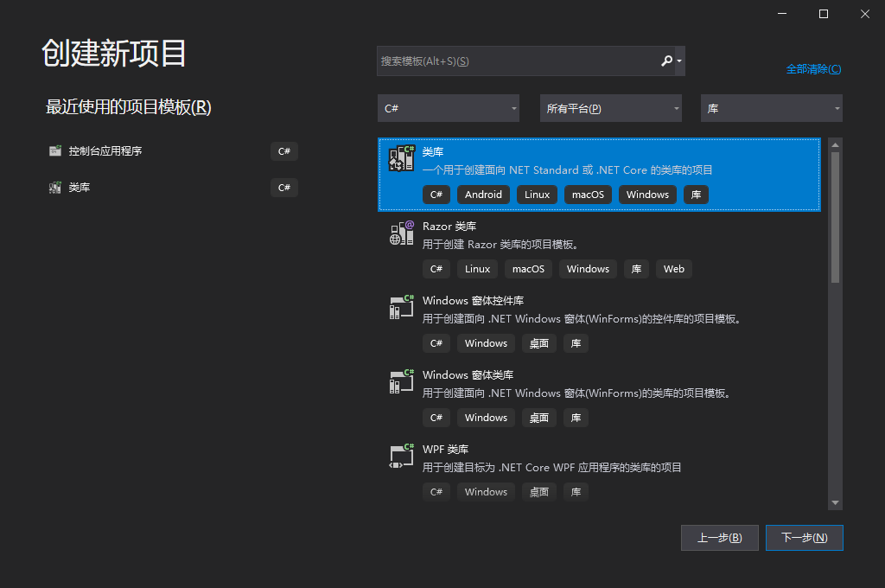
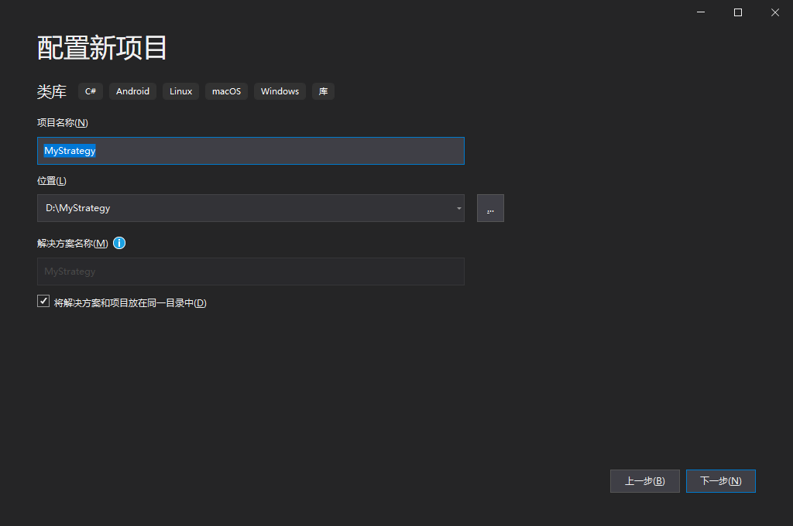
建立项目

Slide 9
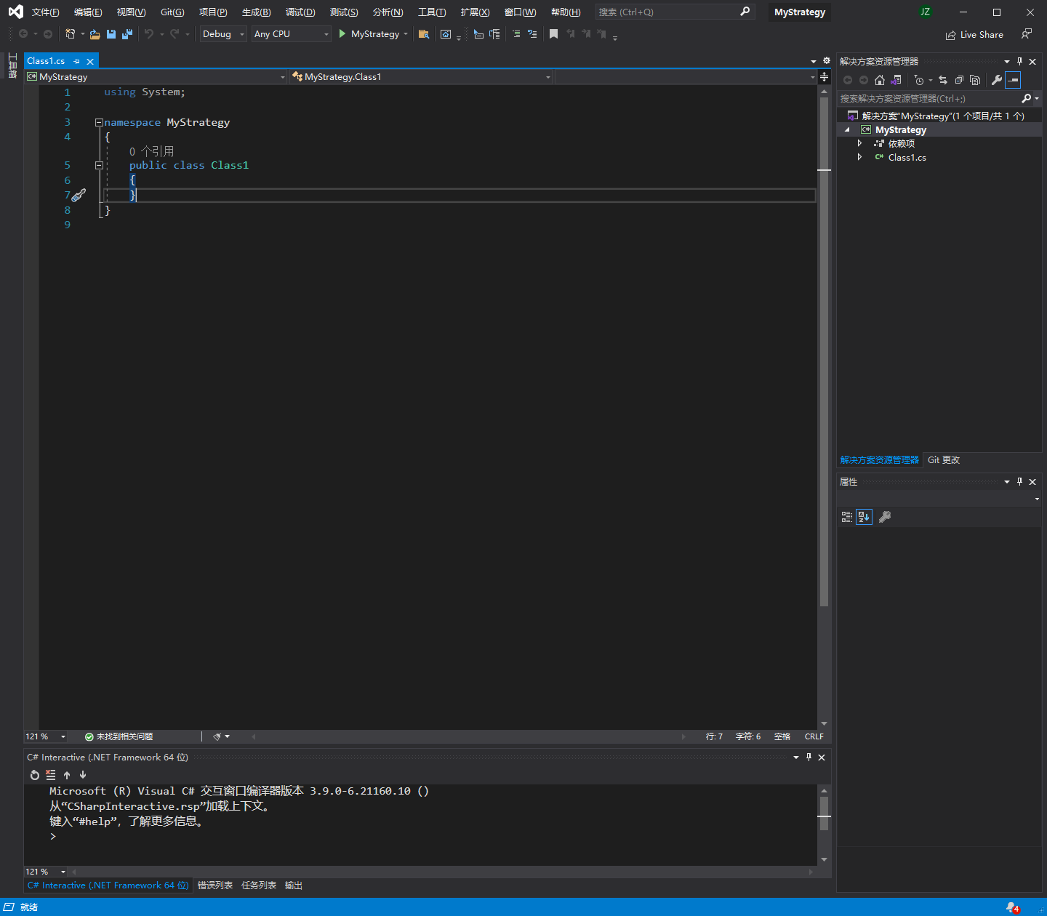
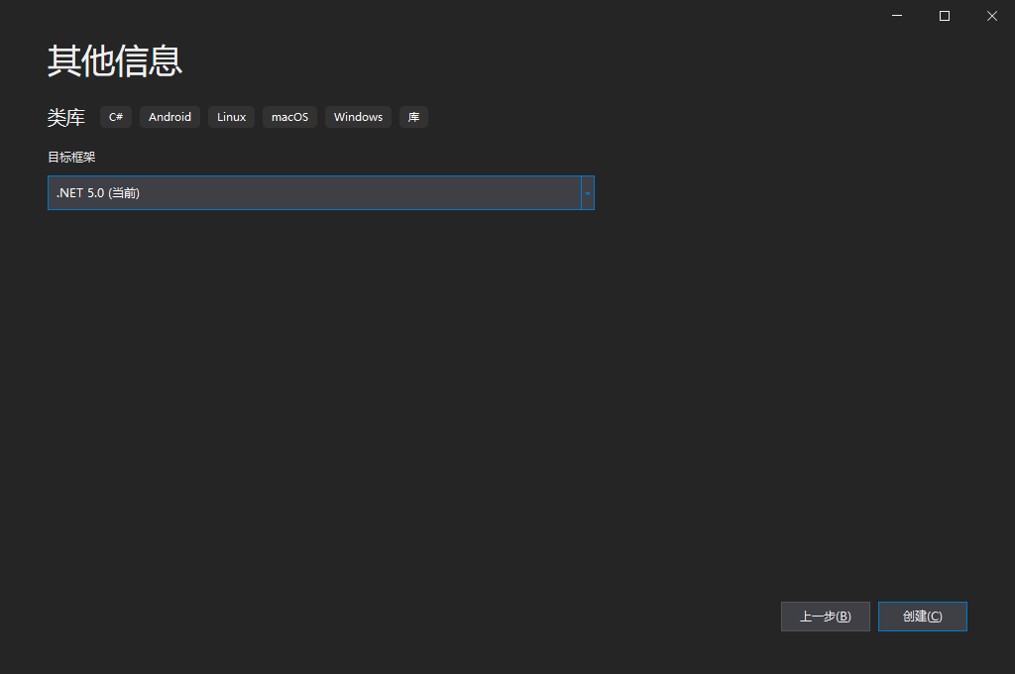
建立项目

Slide 10
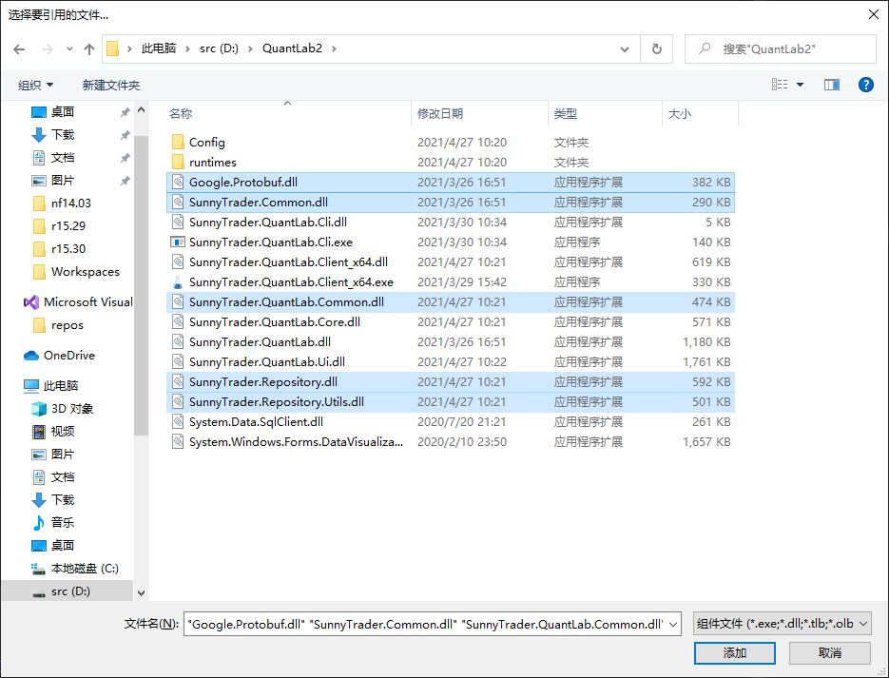
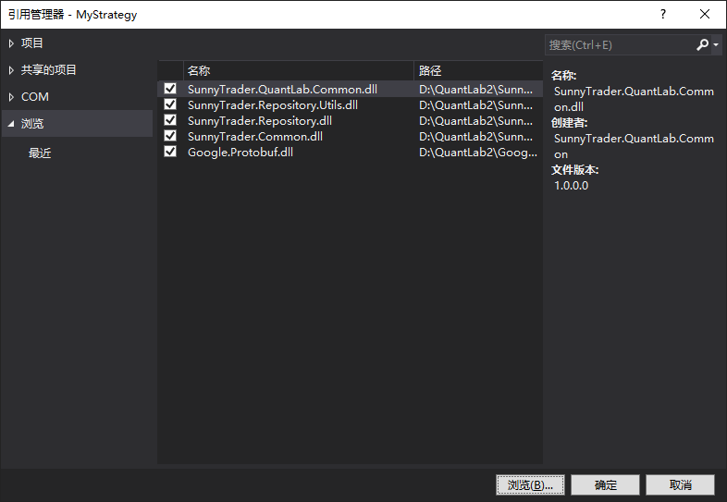
添加引用

Slide 11
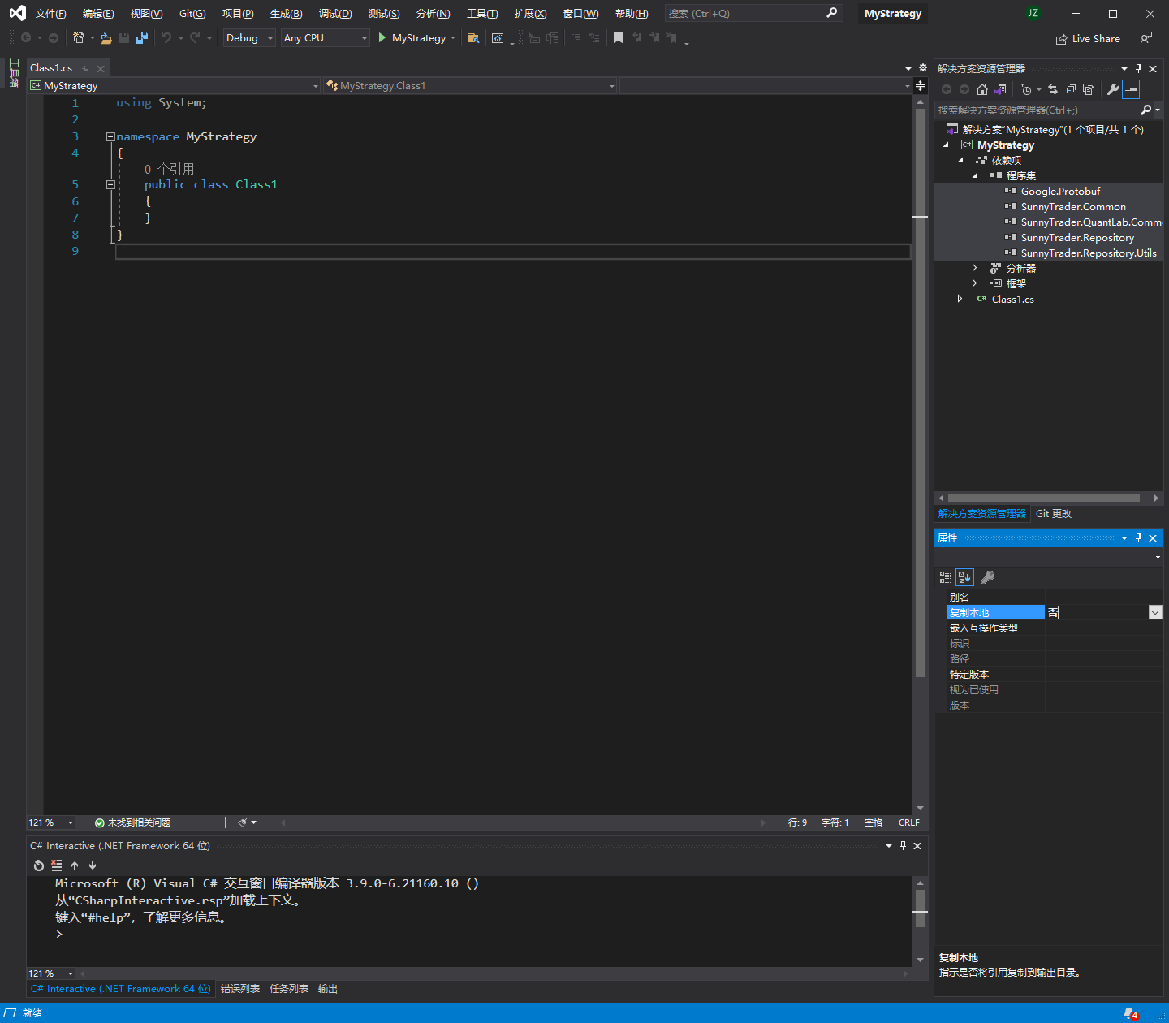
添加引用：不复制到本地

Slide 12
配置调试
（生成）输出路径： d:\QuantLab2\Strategies
（调试）启动可执行文件：d:\QuantLab2\SunnyTrader.QuantLab.Client_x64.exe
（调试）工作目录： d:\QuantLab2

Slide 13
第一章 界面操作
1.1 任务管理
1.2 策略配比
1.3 实盘连接

Slide 14
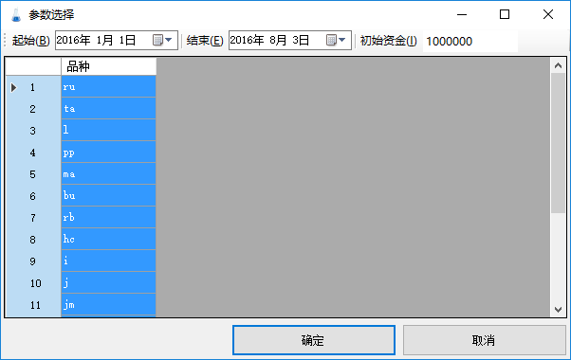
1.1 任务管理：载入
起始时间
参数选择与编辑
初始资金

Slide 15
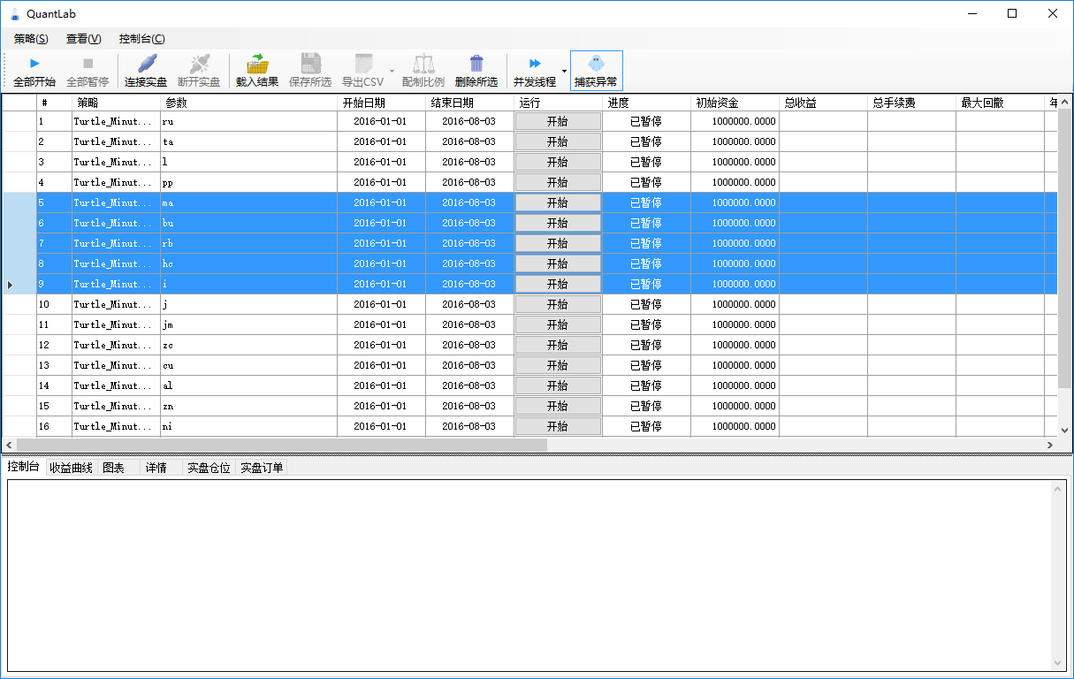
1.1 任务管理：基本操作
启停
删除
排序
初始资金修改

Slide 16
1.1 任务操作：高级控制
并发控制
捕获异常
指标选项
控制台选项
任务保存与载入
CSV导出

Slide 17
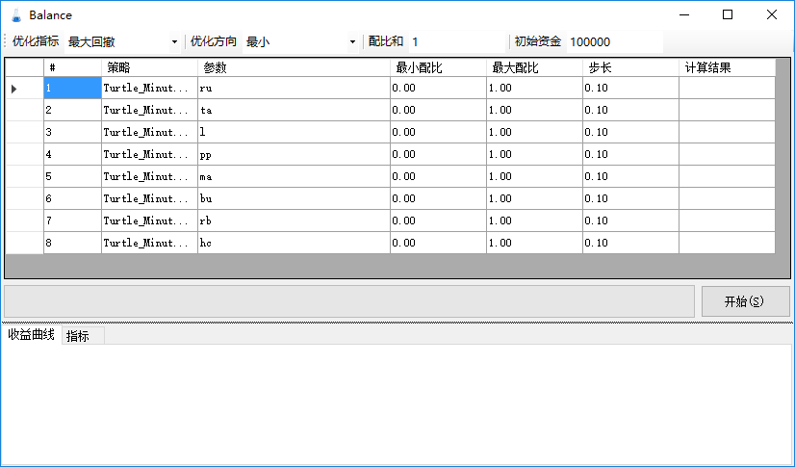
1.2 策略配比
指标选择
配比选择
批量编辑
初始资金

Slide 18
第二章 策略编写指南
2.1 Tick策略
2.2 K线策略
2.3 性能建议
2.4 实盘运行

Slide 19
2.1 Tick策略
2.1.1 基本结构
2.1.2 参数指定
2.1.3 数据结构
2.1.4 常用操作
2.1.5 数据工具

Slide 20
2.1.1 Tick策略：基本结构
public abstract class TestStrategy {
public virtual void Init(); // 整个回测开始前执行
public virtual void BeforeTrading(); // 每日回测开始前执行
public virtual void OnDataArrive(FastQuotaData data); // 行情到达时执行
public virtual void AfterTrading(); // 每日回测结束后执行
public virtual void Finish(); // 整个回测结束时执行
}

Slide 21
2.1.2 Tick策略：参数指定
循环取值
数组遍历

Slide 22
2.1.2 Tick策略：参数指定 循环取值
支持类型：double, float, Decimal, int, long, byte, char
[StrategyParams(ParamName = “均线长度", StartPoint = 30, EndPoint = 120, Step = 10, TraversalFlag = true)]
public int Interval;
[StrategyParams(ParamName = “止损点”, StartPoint = 0.01, EndPoint = 0.05, Step = 0.01, TraversalFlag = true)]
public double Stop;

Slide 23
2.1.2 Tick策略：参数指定 数组遍历
支持类型：所有基本类型(string, enum, bool, int, double, 数组…)
[StrategyParams(ParamName = "品种", ValueList = new object[] { "ru", "ta", "l", "pp", "ma", "bu", "rb", "hc", "i", "j", "jm", "zc", "cu", "al", "zn", "ni", "au", "ag" })]
public string Prefix;
[StrategyParams(ParamName = “K线类型", ValueList = new object[] { CandleUnit.MINUTE, CandleUnit.DAY })]
public CandleUnit Unit;

Slide 24
2.1.3 Tick策略：Instrument结构体
描述一个期货合约、股票或商品指数
用来订阅行情、下单、查询仓位等
public struct Instrument {
public MarketType marketType;
public EnumExchangeIDType exchangeID;
public String instrumentID;
}
public enum MarketType : byte {
FUTURE, STOCK, FUTURE_INDEX
};

Slide 25
2.1.3 Tick策略：Instrument创建
Instrument cu = Future(“cu1609”);
Instrument s510300 = Stock(SSE, “510300”);
Instrument cuIndex = FutureIndex(“cu”);
DailyRecord daily = …
Instrument cu = daily.instrument;

Slide 26
2.1.3 Tick策略：Instrument特性
支持作为Dictionary的Key，如: var positions = Dictionary<Instrument, Position>();
支持相等比较，并自动忽略大小写
QuantLab对所有的Code均忽略大小写，在实盘时可以自动纠正
实现了IEqualityComparer接口
实现了Equals, GetHashCode, operator==, operator !=

Slide 27
2.1.3 Tick策略：DailyRecord类
MarketType marketType;
EnumExchangeIDType exchangeID;
String instrumentID;
Instrument instrument { get; }
String date;
double lastPrice;
double preSettlementPrice;
double preClosePrice;
double preOpenInterest;
double openPrice;
double closePrice;
double openInterest;
long long volume;
double turnover;
double settlementPrice;
double upperLimitPrice;
double lowerLimitPrice;
double lowestPrice;
double highestPrice;

Slide 28
2.1.3 Tick策略：FastQuotaData类
FastQuotaData: QuotaData的class版本
在回测系统中均使用FastQuotaData
不要在回测里面去改变传进来FastQuotaData, DailyRecord, CandleData等对象的内容

Slide 29
2.1.3 Tick策略：FastQuotaData
l1[0].LastPrice = 3.3;
l2[0].LastPrice = ？
不要在回测里面去改变传进来FastQuotaData, DailyRecord, CandleData等对象的内容

Slide 30
2.1.4 Tick策略： TestCase
TestCase是TestStrategy的宿主，提供所有策略要用到的功能：
配置股票/期货的各种参数（手续费、乘数）
订阅行情
下单
查询仓位
查询订单

Slide 31
2.1.4 Tick策略： 配置股票参数
void Init() {
TestCase.ConfigInstrument(
instrument, feeRateOpen, tradeCostOpen,
multiplier);
TestCase.ConfigInstrument(
instrument2, feeRateOpen, tradeCostOpen,
feeRateCloseToday, tradeCostCloseToday,
feeRateCloseYesterday, tradeCostCloseYesterday,
multiplier);
}
这里是在Init()中配置的，如果每天的参数发生变化，请在BeforeTrading()中调用

Slide 32
2.1.4 Tick策略：订阅行情
void BeforeTrading() {
TestCase.SubMarketData(instrument);
}
SubMarketData只能在BeforeTrading里调用

Slide 33
2.1.4 Tick策略：下单
void OnDataArrive(FastQuotaData data) {
TestCase.MarketOrder(instrument, SELL, OPEN, 10, data.BidPrice);
}
下单前，合约必须已经通过ConfigInstrument/SubMarketData进行配置
MarketOrder可以在BeforeTrading， OnDataArrive，AfterTrading中调用
BeforeTrading：下单时间昨日20:00
OnDataArrive：下单时间当前Quota时间
AfterTrading：下单时间今日16:00

Slide 34
2.1.4 Tick策略：下单
void OnDataArrive(FastQuotaData data) {
TestCase.MarketOrder(instrument, SELL, OPEN, 10, data.BidPrice);
}
MarketOrder可以在BeforeTrading， OnDataArrive，AfterTrading中调用
OnDataArrive：下单时间当前Quota时间
BeforeTrading：下单时间昨日20:00
AfterTrading：下单时间今日16:00

Slide 35
Tick策略：日线下单
不需要订阅Tick行情，可大大提高速度
void Init() {
TestCase.ConfigInstrument(instrument, 0, 0, 0);
}
void AfterTrading() {
DailyRecord dr = DataUtils.GetDaily(GetTradingDay(), instrument);
MarketOrder(dr.instrument, BUY, OPEN, 10, dr.closePrice);
}

Slide 36
2.1.4 Tick策略：查询持仓
void OnDataArrive(FastQuotaData data) {
PositionPair posPair = TestCase.GetPosition(instrument);
Position todayPos = posPair.Today;
Position yesterdayPos = posPair.Yesterday;
Position totalPos = posPair.Total;
}
查询全部持仓：public Dictionary<Instrument, PositionPair> GetPositions()

Slide 37
2.1.4 Tick策略：查询持仓
class Position {
public int LongVolume, ShortVolume;
}
class PositionPair {
public Position Today, Yesterday;
public Position Total { get { return Today+Yesterday; } }
}

Slide 38
2.1.4 Tick策略：查询订单
void OnDataArrive(FastQuotaData data) {
string orderId = TestCase.MarketOrder(instrument, SELL, OPEN, 10, data.BidPrice);
OrderInfo info = TestCase.GetOrder(orderId);
}
查询全部订单：public List<OrderInfo> GetOrderList()

Slide 39
2.1.4 Tick策略：查询订单
void OnDataArrive(FastQuotaData data) {
string orderId = TestCase.MarketOrder(instrument, SELL, OPEN, 10, data.BidPrice);
OrderInfo info = TestCase.GetOrder(orderId);
}
查询全部订单：public List<OrderInfo> GetOrderList()

Slide 40
2.1.5 Tick策略：DataUtils简介
DataUtils是一个静态工具类，用以访问所有的历史数据：
日线数据 List<DailyRecord>
每日Tick数据 List<FastQuotaData>
K线数据 List<CandleData>
逐笔数据List<StockTransData>
DataUtils一般在Init() BeforeTrading()中调用

Slide 41
2.1.5 Tick策略：DataUtils函数
常用数据函数：
public static List<DailyRecord> GetContractsByPrefix(DateTime date, string prefix)
public static List<DailyRecord> GetMainContracts(DateTime date, String prefix)
public static List<DailyRecord> GetDaily(MarketType type, DateTime date)
public static DailyRecord GetDaily(DateTime date, Instrument instr)
public static List<FastQuotaData> GetTicks(DateTime date, Instrument instr)
public static List<FastQuotaData> GetTicks(DateTime date, Instrument instr, string beginTime, string endTime)
数据函数均采用LRU缓存作了优化，尽可能保证了重复调用时的性能

Slide 42
2.1.5 Tick策略：DateTimeUtils
正向转换：
string dateStr = “20160213”;
DateTime date = dateStr.toDate();
string timeStr = “19:38:22”;
TimeSpan time = timeStr.toTime();
反向转换：
DateTime dt = new DateTime(2016, 02, 13, 19, 38, 22);
string dateStr = dt.ToDateStr();
string timeStr = dt.ToTimeStr();

Slide 43
2.1.5 Tick策略： DateTimeUtils
FastQuotaData获取时间：
public void OnDataArrive(FastQuotaData data) {
// 如果是夜盘，则dateTime中的Date会减一天
DateTime dateTime = data.GetDateTime();
}
交易日(性能优化，建议回测调用此版本)：
public bool IsTradingDay(DateTime date);
public bool GetTradingDay(DateTime date, int offset);
获取合约月份：
DateTimeUtils.GetContractMonth(“AG1703”) // “1703”
DateTimeUtils.GetContractMonth(“BU903”) // “0903”

Slide 44
2.1.5 Tick策略：除权数据库
public class StockDividend {
public class DividendUnit
{
public double CashDividend;
public double StockDividend;
public double StockExtension;
}
public static DividendUnit Get(string code, DateTime date);
}
用法：StockDividend.DividendUnit unit = StockDividend.Get(code, date);
在回测过程中，系统会根据除权数据，在每日收盘后自动更新仓位，现金分红会直接加到当日盈利里。

Slide 45
2.1.5 Tick策略：数学工具
MovingAverage：移动平均
MovingDeviation：移动方差
性能优化：
使用循环队列，避免重复计算。能在O(1)的时间内完成数据更新

Slide 46
2.1.5 Tick策略： MovingAverage(1)
void BeforeTrading() {
SubMarketData(FutureIndex(“cu”), 0, 0);
_ma = new MovingAverage(100, 5);
}
void OnDataArrive(FastQutoaData data) {
_ma.Push(data.LastPrice);
DailyGraph.Plot(data.LastPrice, “last”);
DailyGraph.Plot(_ma[0], “ma”);
}

Slide 47
2.1.5 Tick策略： MovingAverage(2)
void BeforeTrading() {
SubMarketData(FutureIndex(“cu”), 0, 0);
_ma = new MovingAverage(TimeSpan.FromMinutes(3), 5);
}
void OnDataArrive(FastQutoaData data) {
_ma.Push(data.GetDateTime(), data.LastPrice);
DailyGraph.Plot(data.LastPrice, “last”);
DailyGraph.Plot(_ma[0], “ma”);
}

Slide 48
2.2.1 K线策略：基本结构
K线策略的写法和Tick策略基本一致，有两点不同：
订阅行情：SubMarketData => SubCandleData
处理行情：OnDataArrive => OnCandleArrive

Slide 49
2.2 K线策略
2.2.1 基本结构
2.2.2 数据结构
2.2.3 数据工具
2.2.4 策略常用操作

Slide 50
2.2.1 K线策略：基本结构
public abstract class TestStrategy {
public virtual void Init(); // 整个回测开始前执行
public virtual void BeforeTrading(); // 每日回测开始前执行
public virtual void OnCandleArrive(Instrument instrument, CandleType type, CandleData candle)
// 行情到达时执行
public virtual void AfterTrading(); // 每日回测结束后执行
public virtual void Finish(); // 整个回测结束时执行
}

Slide 51
2.2.1 K线策略：基本结构
void BeforeTrading()
{
Instrument cu = FutureIndex("cu");
ConfigInstrument(cu, 0, 0);
// 订阅两组数据：铜指数的分钟数据和天数据
SubCandleData(cu, CandleType.Minute);
SubCandleData(cu, CandleType.Day);
}

Slide 52
2.2.1 K线策略：基本结构
void OnCandleArrive(Instrument instr, CandleType type, CandleData candle) {
if (type == CandleType.Minute) {
TestCase.GetDailyGraph().PutCandle(candle, "cu");
} else {
TestCase.GetGraph().PutCandle(candle, "cu");
}
}

Slide 53
2.2.2 K线策略：CandleType
public struct CandleType
{
public CandleUnit Unit;
public int Stride;
}
public enum CandleUnit
{
MINUTE,
DAY,
WEEK
}

Slide 54
2.2.2 K线策略：数据结构
public struct CandleType
{
public static readonly CandleType Minute = new CandleType(CandleUnit.MINUTE, 1);
public static readonly CandleType FiveMinute = new CandleType(CandleUnit.MINUTE, 5);
public static readonly CandleType TenMinute = new CandleType(CandleUnit.MINUTE, 10);
public static readonly CandleType HalfHour = new CandleType(CandleUnit.MINUTE, 30);
public static readonly CandleType Hour = new CandleType(CandleUnit.MINUTE, 60);
public static readonly CandleType Day = new CandleType(CandleUnit.DAY, 1);
public static readonly CandleType Week = new CandleType(CandleUnit.WEEK, 1);
}

Slide 55
2.2.2 K线策略：数据结构
public class CandleData
{
public DateTime BeginTime;
public DateTime EndTime;
public double Open;
public double Close;
public double High;
public double Low;
public double OpenInterest;
public double Turnover;
public long Volume;
}
对日线，BeginTime为当日0点，EndTime为当日16:00
对周线，BeginTime为周一0点，EndTime为周五16:00

Slide 56
2.2.3 K线策略：常用操作
void BeforeTrading() {
ConfigInstrument(cu, 0, 0);
SubCandleData(cu, CandleType.Minute);
}
void OnCandleArrive(Instrument instr, CandleType type, CandleData candle) {
CandleData prevCandle = GetCandle(instr, type, 1);
if (prevCandle != null && prevCandle.Low > candle.Close) {
MarketOrder(instr, SELL, OPEN, 10, candle.Close);
}
}

Slide 57
2.2.3 K线策略：数据工具
DataUtils中也有一个获取Candle的函数
public static List<CandleData> GetCandles(Instrument instr, CandleType type)
返回的列表为顺序排列，即第0个是最早的
DataUtils中所有函数不需要回测系统的存在

Slide 58
2.3 提高性能的几点建议
OnDataArrive中尽量减少耗时操作，杜绝重复操作
读取文件
读取数据库
访问网络
循环
改进算法时间复杂度（如均线算法）
常用数据尽量在Init()/BeforeTrading()完成预处理
能用K线回测，就不要使用Tick回测
使用DataUtils读取各种数据，不要访问数据库
使用DataUtils.GetTradingDay()
大的数据结构使用class，不要使用struct

